Slide 1
РЕЛИГИЯ ДРЕВНИХ ГРЕКОВ

Slide 2
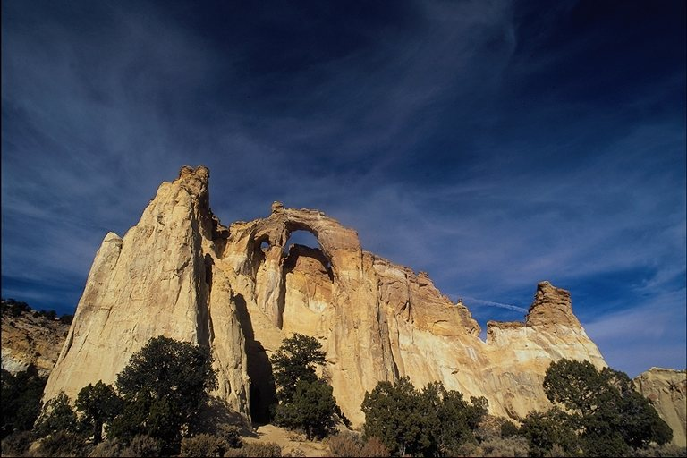
Древние греки верили, что их жизнь подчинена высшим силам,
что на вершине самой высокой горы Олимп живут Боги, могущест-
венные и всесильные, красивые и своенравные, добрые и коварные.
Гора Олимп.

Slide 3
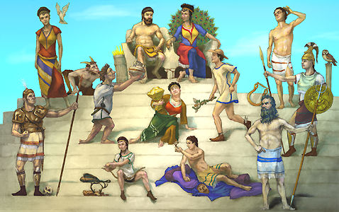
Подобно греческой знати они проводят время в пирах и развле-
чениях, живут в раскошных дворцах и управляют судьбами людей.

Slide 4
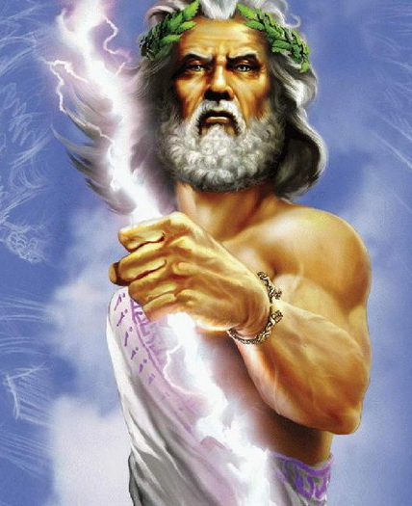
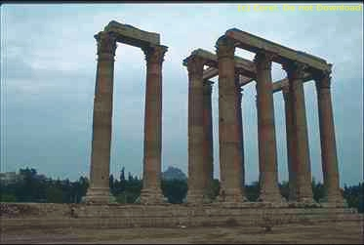
Храм Зевса в Афинах
Зевс – верховный бог – отец богов и людей, громовержец. Зевс и его братья разделили свои владения. Зевс оставил себе небо, Посейдону досталось море, а Аиду — подземное царство душ умерших. И стал Зевс царить на Олимпе в окружении сонма богов. Рядом с Зевсом на троне сидит его жена, величественная богиня Гера. Символы – молния, орел.

Slide 5
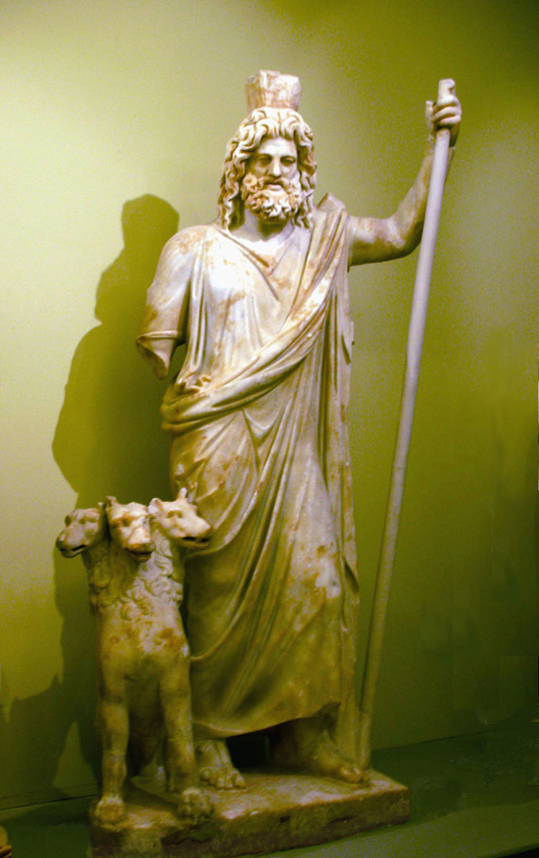
Аид – владыка загробного мира, царства мертвых. Преданный Аиду трёхголовый пёс Цербер ревностно охранял мертвых. Аид владел всеми драгоценными камнями и металлами земли. Аид передвигался на золотой колеснице, запряженной черными лошадьми.

Slide 6
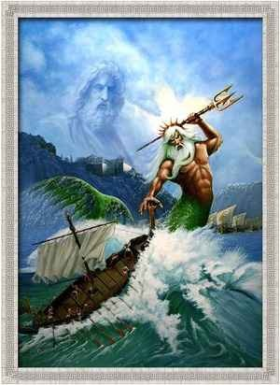
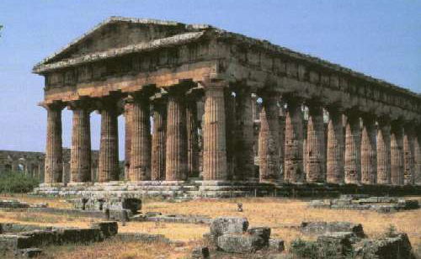
Храм Посейдона
Посейдон – брат Зевса, повелитель морской стихии. Его дом – подводный дворец, где он держал золотую колесницу и белых лошадей. Когда он взмахивает своим трезубцем, на море поднимается буря, а когда простирает его над бушующими волнами, они успокаиваются.
Символы – трезубец, дельфины, кони.

Slide 7
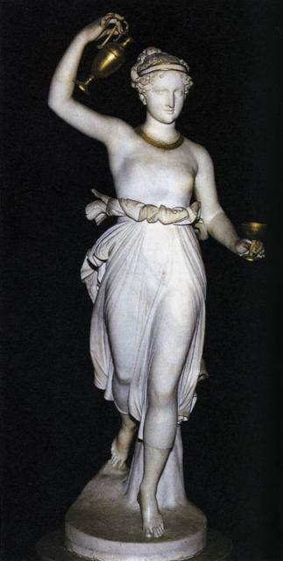
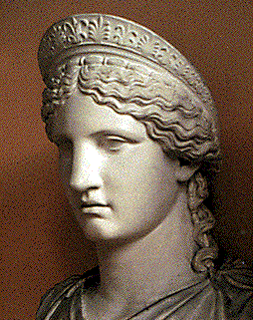
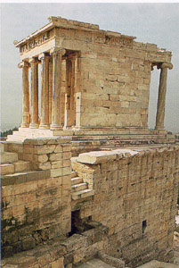
Гера – сестра и жена Зевса, покровительница женщин и брака. Красивая и гордая, она часто сожалела о связях своего мужа с другими женщинами, преследовала их и их детей.
Храм Геры в Афинах

Slide 8
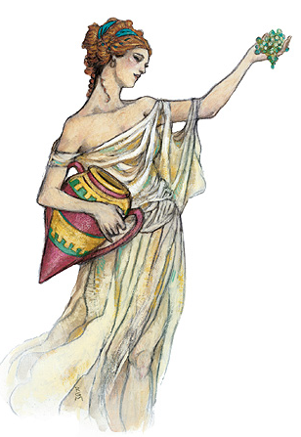
Гестия – богиня домашнего очага. В каждом греческом городе и в каждой семье находился алтарь, посвященный ей. Нежная и чистая, она стояла в стороне от ссор других богов. В конце концов Гестия покинула свой трон на Олимпе, зная, что где бы она не появлялась ее ожидает радушный прием.

Slide 9
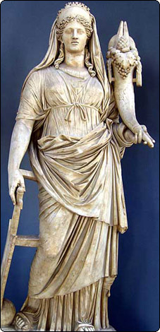
Деметра – богиня земледелия и плодородия. Её действиями греки объясняли смену сезонов, наступление осени , увядание природы и воскрешение всего живого весной.
Символы : ячменный или пшеничный колос.

Slide 10
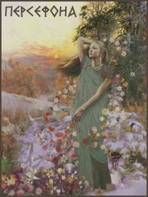
Миф о Деметре и Персефоне
Бог Аид – мрачный владыка подземного царства украл дочь богини Деметры Персефону.Он посадил её в золотую карету и увёз в царство мёртвых. Путь на землю ей преградил свирепый пёс Цербер. От горя и тоски Деметры пожелтели листья, завяли цветы, посохли колосья. Природа грустила и лила слёзные дожди вместе с матерью. Но Аид согласился отпускать Деметру к матери на одну треть года, и тогда от радости Деметры зеленели пашни и виноградники, распускались цветы на земле.

Slide 11
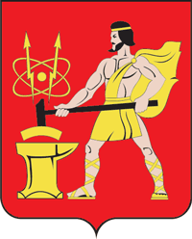
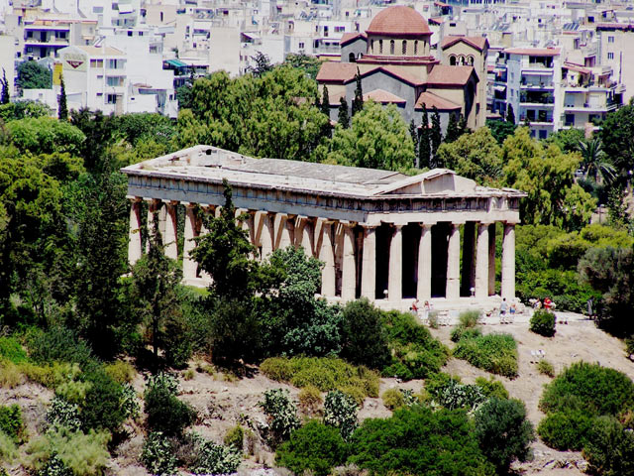
Храм Гефеста в Афинах.
ГЕФЕСТ – сын Зевса и Геры, бог огня и кузнечного дела.
Покровитель металлургии, ремесленников и ювелиров. Единственный
из олимпийских богов, занимавшийся физическим трудом.
Символы – молот и клещи.

Slide 12
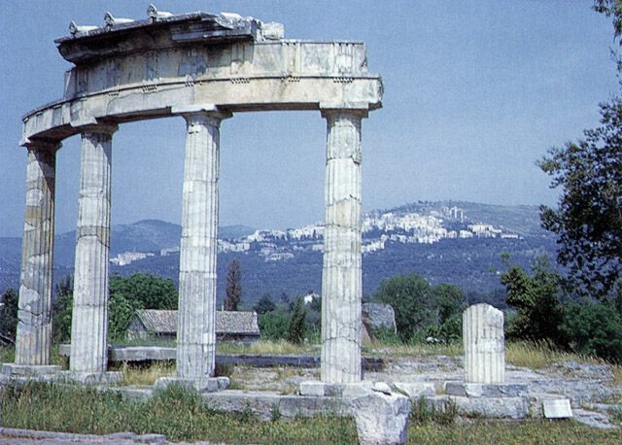
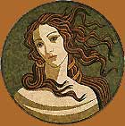
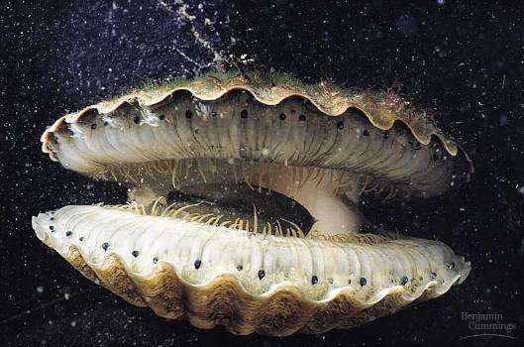
Храм Афродиты
Афродита – богиня любви и красоты. Родилась в морской пене и приплыла на берег в створке раковины.

Slide 13
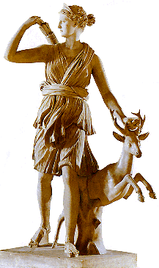
Артемида – дочь Зевса, богиня луны и охоты. Ее серебряные стрелы метко поражали цель. Она умела лечить, защищала супружество и деторождение. Артемида была покровительницей всех диких животных и с удовольствием охотилась в своей колеснице, запряженной ланями.

Slide 14
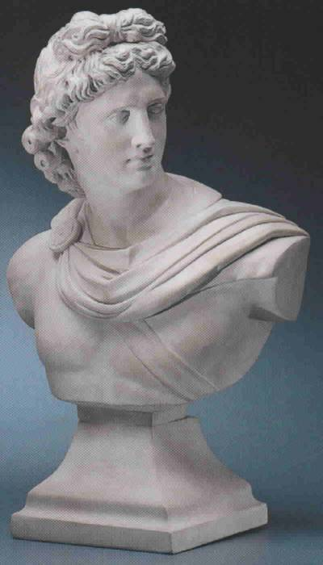
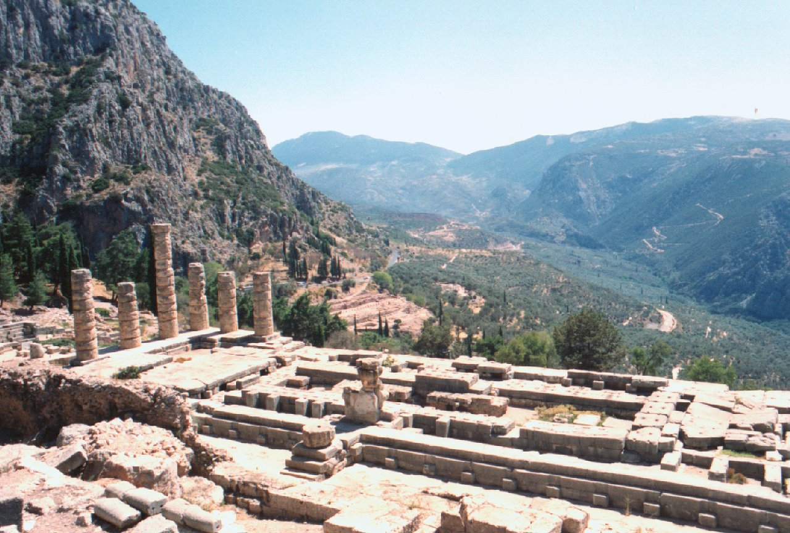
Храм Аполлона
Аполлон – сын Зевса, брат-близнец Артемиды, бог солнца, света и правды. Ему также подвластны музыка, поэзия, врачевание. Он обладал даром предвидения и сделал Дельфы святилищем, в котором находился главный оракул Греции.
Символ Аполлона – дерево лавр.

Slide 15
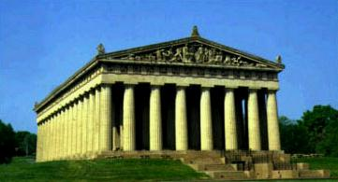
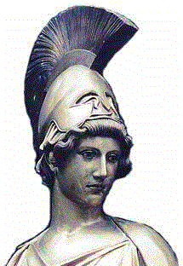
Храм Афины
Афина – дочь Зевса. Однажды у Зевса разболелась голова, и он приказал Гефесту расколоть ему голову топором. Оттуда появилась Афина в полном боевом вооружении. Она стала богиней мудрости и войны, а также покровительницей Афин.
Ее символы – сова и оливковое дерево.

Slide 16
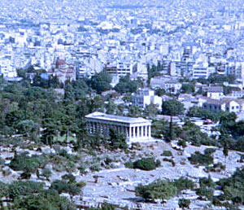
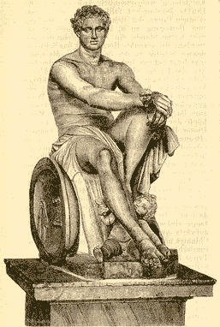
Арес – бог войны, сын Зевса и Геры, возлюбленный Афродиты. Отличался вспыльчивым и жестоким характером. Однажды ему пришлось предстать перед судом за убийство в Афинах на горе Ареопаг, которая получила это название от его имени. Не был особо почитаем в Греции.

Slide 17
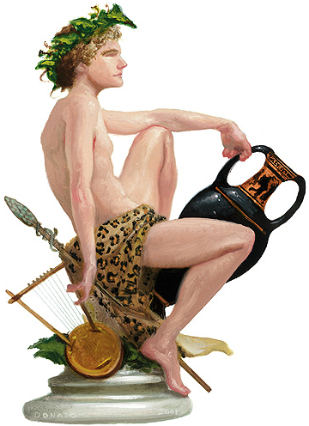
Дионис – бог виноградарства и виноделия. Он ходил по свету, обучая людей, как делать вино. Его сопровождали сатиры, селены, нимфы – мифические и фантастические существа.
Символы – жезл, увитый плющом, виноградными листьями с сосновой шишкой.

Slide 18
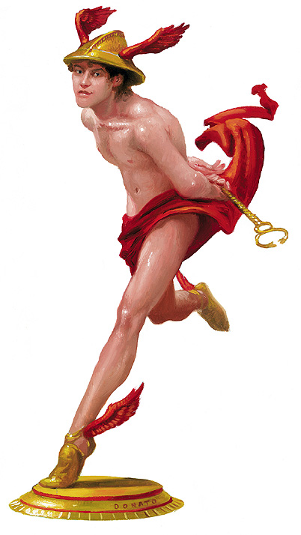
Гермес, сын Зевса, вестник богов, бог торговли, прибыли, обмана, воровства и красноречия . По легенде он изобрел азбуку, математику, астрономию.
У Гермеса был крылатый шлем и крылатые сандалии. В руке – жезл.

Slide 19
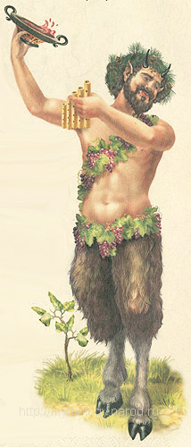
ПАН – сын Гермеса и Дриопы,
лесной бог – покровитель
пастухов и мелкого рогатого
скота. Козлоногий мужчина,
наводил страх и ужас на людей
в своём лесном ведомстве, в
результате чего, в народе роди-
лось выражение « панический
страх» - внезапный, сильный страх.

Slide 20
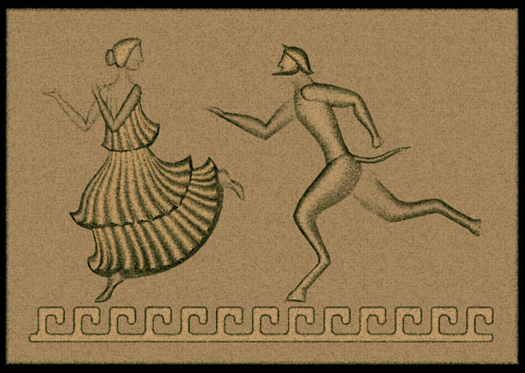
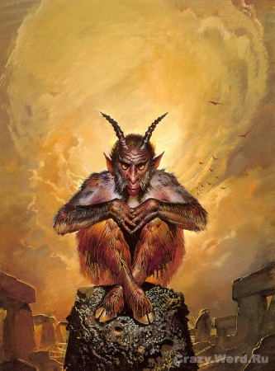
Сатиры и Нимфы – низшие существа
(божки ) они населяли реки, леса и горы,
были очень озорные, любили пошутить,
попугать людей.

Slide 21
Домашнее задание:
§ 28
Рабочая тетрадь, № 9,11,13.
рисунок

